Slide 1
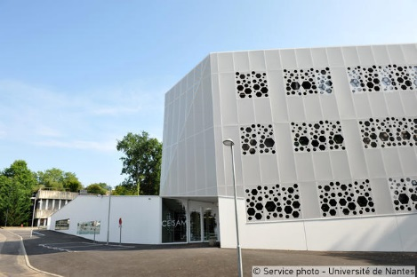

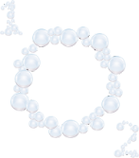



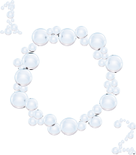

Méthodologies innovantes en photooxygénation : de nouveaux processus monotopes à l’activation C-H
18 décembre 2020
Louis Péault

Slide 2
Applications de l’oxygène singulet en synthèse totale – [4+2]
Introduction
T. Fukuyama and Coll. Angew. Chem. Int. Ed. 2016, 55, 6915.

Slide 3
Limites et stratégie d’amélioration
Introduction
 Limites :
 Stratégie :
Recherche de nouveaux systèmes catalytiques !

Slide 4
Travaux précédents
Introduction
Chem. Eur. J. 2018, 24, 4790.
Chem. Commun. 2019, 55, 7398-7401

Slide 5
Travaux précédents
Introduction
Chem. Commun. 2019, 55, 7398-7401

Slide 6
Preuve de concept
I.
Entrée |  | Conversion | Ratio E/H | Rendement E | Rendement H n=1 | Rendement H n=2
1 | -H | 33% | 9/91 | ND | 19%
2 |  | 28% | 0/100 |  | 16%
3 |  | 24% | 0/100 |  | 14% | 3,5%
4 |  | 100% | 69/31 | 50% | 17%
5 |  | 100% | 76/24 | 46% | 22%
6 |  | 66% | 71/29 | 24% | 16%
7 |  | 92% | 77/23 | 54% | 12%
t = 5 h
Conditions réactionnelles : 0,25 mmol de substrat dans 5 mL de MeOH

Slide 7
Preuve de concept : montage expérimental
I.

Slide 8
Optimisation
II.

Slide 9
Optimisation
II.

Slide 10
Généralisation
III.

Slide 11
Généralisation
III.
49%
55%
56%
45%
38%
26%
0%
38%
58%
53%
50%
43%
48%

Slide 12
Généralisation
III.
23%
16%
11%
14%
14%
9%
0%
16%
14%
14%
6%
7%
12%

Slide 13
Étude mécanistique
IV.
❖ Cristallisation d’un produit, validation de la stéréochimie

Slide 14
Étude mécanistique
IV.
❖ Expériences contrôles, détermination de l’espèce active (Rendements par RMN ¹H du brut réactionnel)
¹O₂ est l’espèce active

Slide 15
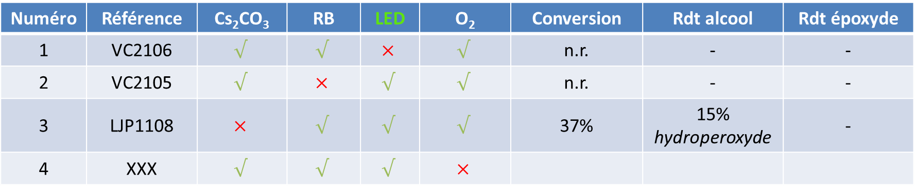
Mécanisme réactionnel
IV.
❖ Expériences contrôles (Rendement RMN ¹H, [Rendement isolé])
Numéro | Référence | Cs₂CO₃ | RB | LED | O₂ | Conversion | Rdt alcool | Rdt époxyde
1 | VC2106 | $$√$$ | $$√$$ | $$×$$ | $$√$$ | n.r. | - | -
2 | VC2105 | $$√$$ | $$×$$ | $$√$$ | $$√$$ | n.r. | - | -
3 | LJP1108 | $$×$$ | $$√$$ | $$√$$ | $$√$$ | 37% | 15% hydroperoxyde | -
4 | XXX | $$√$$ | $$√$$ | $$√$$ | $$×$$

Slide 16
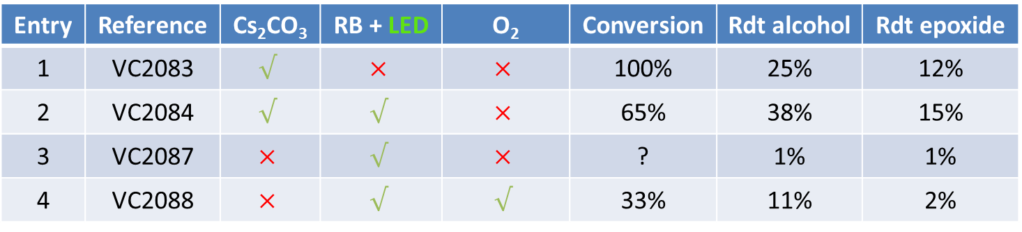

Mécanisme réactionnel
IV.
❖ Expériences contrôles (Rendement RMN ¹H)
Entry | Reference | Cs₂CO₃ | RB + LED | O₂ | Conversion | Rdt alcohol | Rdt epoxide
1 | VC2083 | $$√$$ | $$×$$ | $$×$$ | 100% | 25% | 12%
2 | VC2084 | $$√$$ | $$√$$ | $$×$$ | 65% | 38% | 15%
3 | VC2087 | $$×$$ | $$√$$ | $$×$$ | ? | 1% | 1%
4 | VC2088 | $$×$$ | $$√$$ | $$√$$ | 33% | 11% | 2%
$←$ pas de réaction

Slide 17
Mécanisme réactionnel
IV.
❖ Expériences de compétition réactionnelle (Rendement RMN ¹H)

Slide 18
IV.
Mécanisme réactionnel : modélisation
❖ Intramolecular pathway: Michael addition on the less hindered side

Slide 19
IV.
Mécanisme réactionnel : modélisation
❖ Intramolecular pathway: Michael addition on the Ph side

Slide 20
IV.
Mécanisme réactionnel : modélisation
❖ Intermolecular pathway: First diastereomeric complex

Slide 21
IV.
Mécanisme réactionnel : modélisation
❖ Intermolecular pathway: Second diastereomeric complex

Slide 22
IV.
Mécanisme réactionnel : cycle catalytique
❖ Cycle catalytique proposé :

Slide 23
Perspectives
V.
Dernières manipulations pour le chapitre 1 (estimation mi-janvier)
Début de chapitre 2, préparation d’un éventuel stage :

